Slide 1



Phishing attack using follina exploit and keylogger injection
Professore
Simon Pietro Romano
Autore
Urraro Alberto matr. M63001156

Slide 2
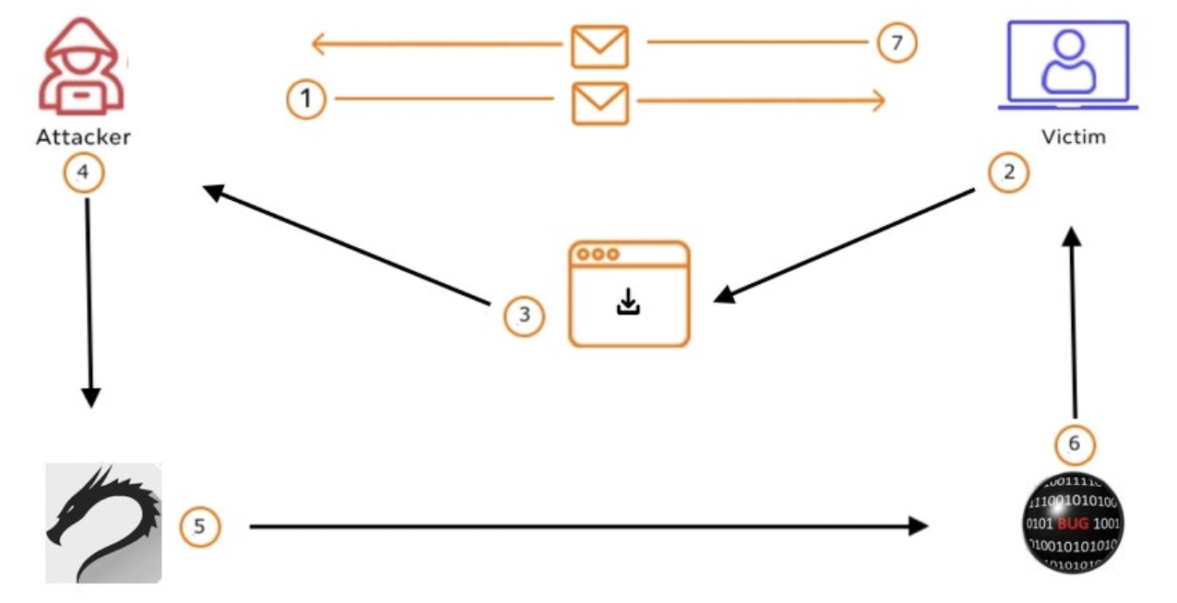
Attack Description
L’attaccante invia l’email malevola
La vittima scarica e apre il documento
L’attaccante possiede una reverse shell
L’attaccante effettua il download del keylogger sulla target machine
L’attaccante avvia il keylogger
Il keylogger avviato sul sistema porta a termine il suo compito
Dati da tastiera e di rete come indirizzo IP, indirizzo IP pubblico caratteristiche della macchina (Ram, Processore, Nome utente) e MAC-Address del dispositivo vengono inviati all’attaccante tramite email all’insaputa della vittima

Slide 3
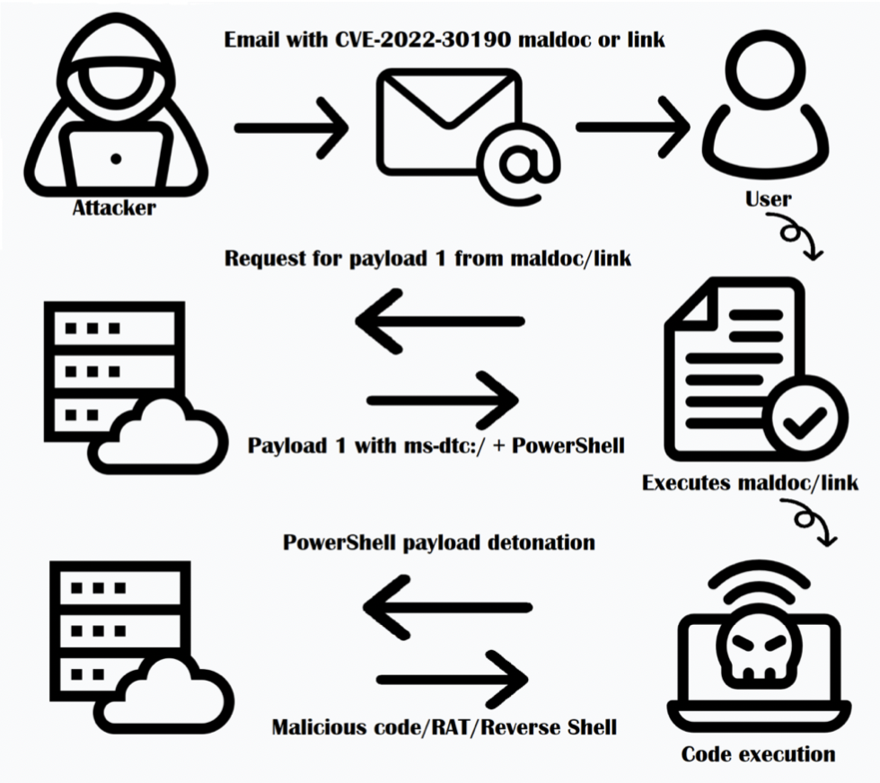
Vulnerability Description
CVE-2022-30190 è una vulnerabilità legata all'esecuzione di codice in modalità remota in MSDT (Microsoft Support Diagnostic Tool) che interessa diverse versioni di Microsoft Office. La vulnerabilità esiste a causa del modo in cui MSDT viene chiamato utilizzando il protocollo URL di alcune applicazioni. Un utente malintenzionato creerebbe un documento dannoso, e lo invierebbe al proprio obiettivo tramite e-mail. Sfruttando questa vulnerabilità, può eseguire comandi con i permessi dell'applicazione utilizzata.

Slide 4
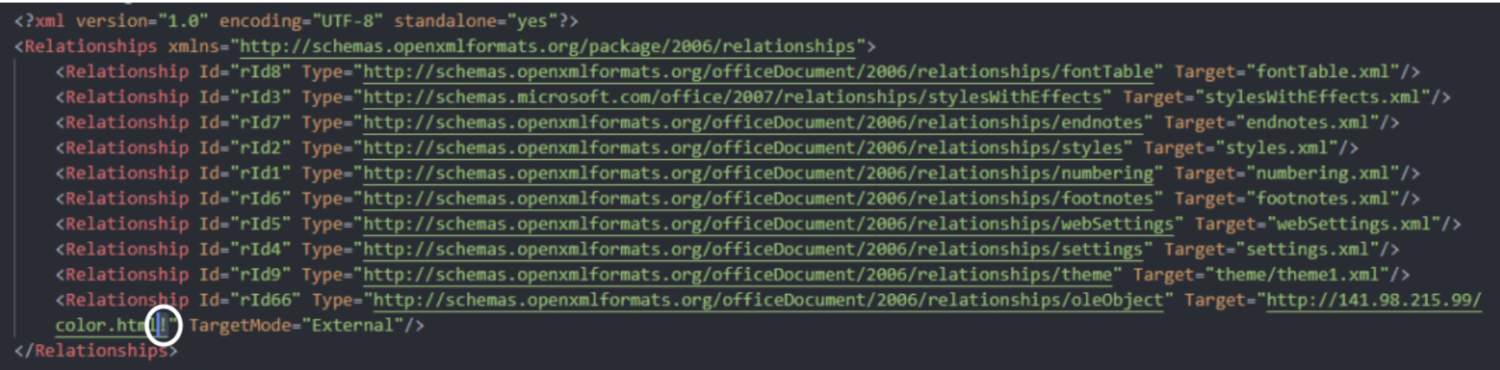
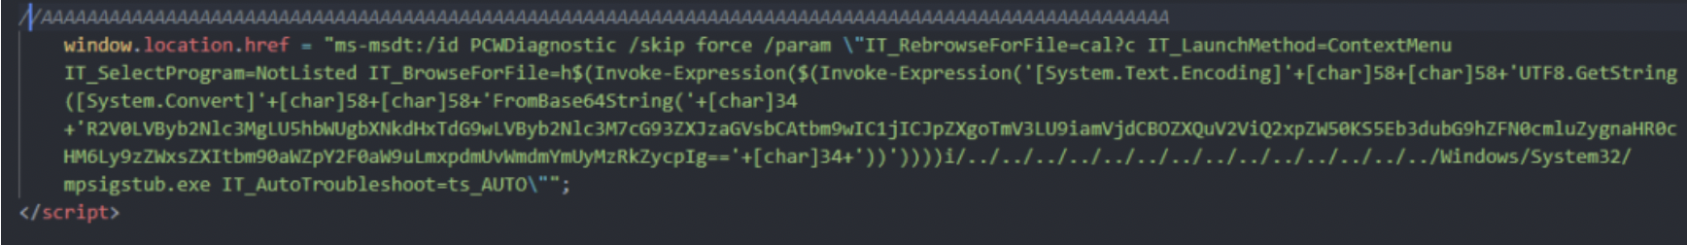
È stato scoperto che il documento sfruttava una nuova tecnica facendo riferimento a una risorsa esterna, che a sua volta chiamava una pagina dannosa. Questa pagina ha quindi chiamato ms-msdt: gestore del protocollo URL, per eseguire il codice dello script di PowerShell.
Un attacco Follina comporta il caricamento di un riferimento esterno che punta a un URL dannoso sfruttando i metodi HTML location.href e window.location.href.
In un documento Microsoft Office dannoso, il riferimento esterno dell'oggetto OLE nel file document.xml.refs contiene un URL che termina con un "!".
Quando l'utente fa clic sul documento, viene effettuata una chiamata alla risorsa URL esterna host http://141.98.215.99/color.html, che quindi serve un documento dannoso contenente un codice script di PowerShell ms-msdt.

Slide 5



Tool
Per poter simulare tutta la dinamica di attacco sono stati utilizzati i seguenti tool:
Visual Studio Code
VirtualBox
Vs code è un editor di codice sorgente sviluppato da Microsoft che può essere utilizzato con una varietà̀ di linguaggi di programmazione.
Per l’elaborato è stato utilizzato il linguaggio C++ per creare il codice malevolo relativo al Keylogger da utilizzare
VirtualBox è un software gratuito e open source per l'esecuzione di macchine virtuali per architettura x86 e 64bit che supporta Windows, GNU/Linux e macOS.
In questo caso VB è stato utilizzato per virtualizzare una macchina Windows 10 relativa al target e Kali Linux utilizzata dall’attaccante.
Social-Engineering Toolkit
SEToolkit è un tool, programmato in Python e creato per il sistema operativo Kali Linux che offre servizi di Ingegneria sociale tra cui la creazione di pagine di phishing, invio di mail o sms da emittenti fasulli, creazione di payload sotto forma di file innocui, e servizi di pentesting

Slide 6
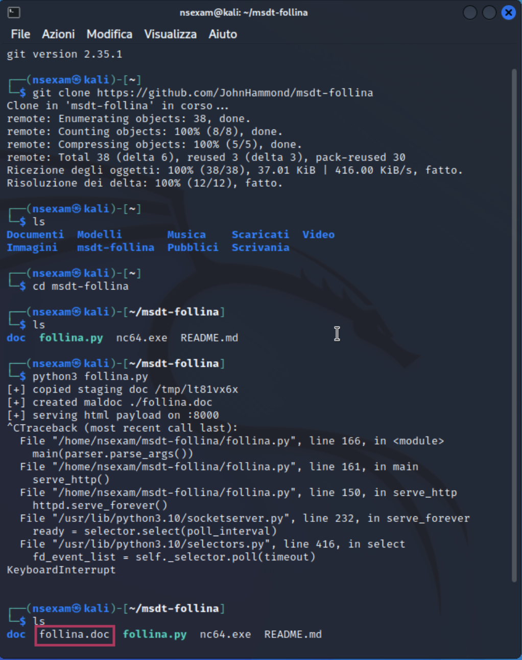
Attack Prepare
Dopo aver concluso il set dei tool si passa alla preparazione dell’attacco che verrà svolto nei seguenti step
Il primo passo da effettuare è quello della creazione del doc malevolo su kali sfruttando l’exploit messo a disposizione da John Hammond un ricercatore in Cyber CyberSecurity
(https://www.linkedin.com/in/johnhammond010/)
Notes:
Per maggiori dettagli relativi al codice scritto da John Hammond per follina visitare il seguente link:
https://github.com/JohnHammond/msdt-follina

Slide 7
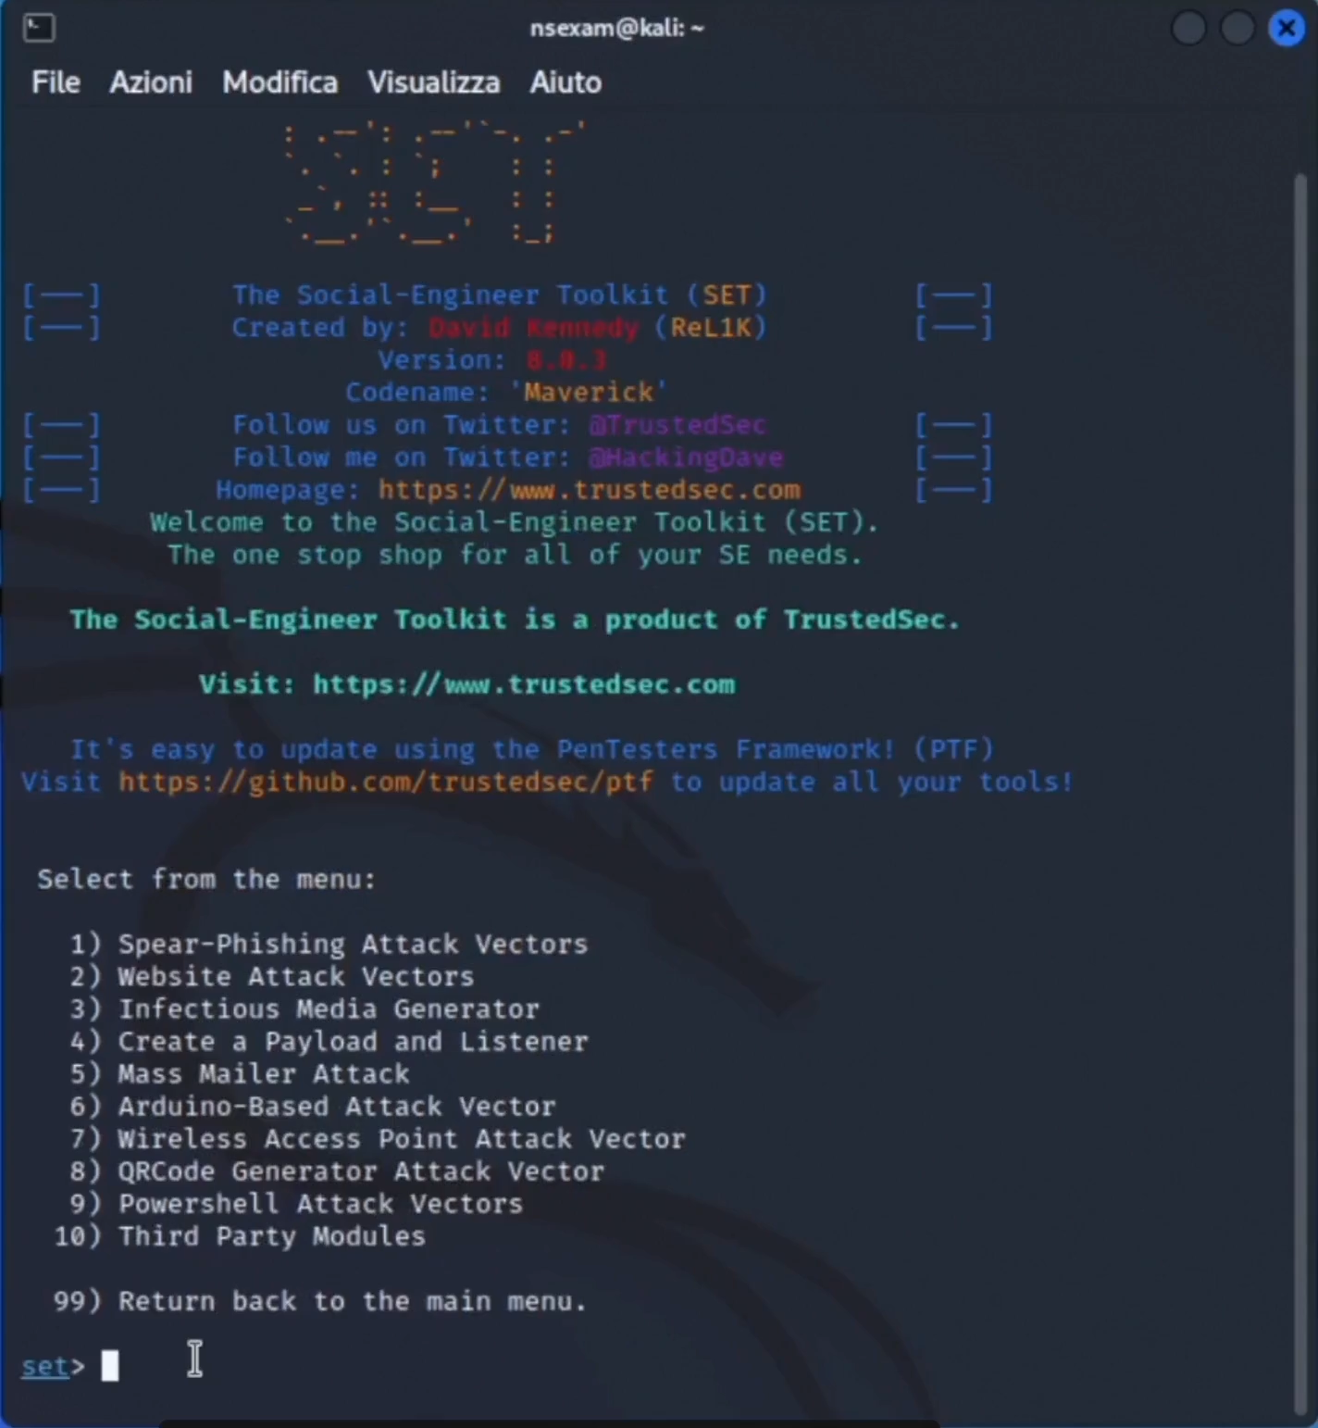
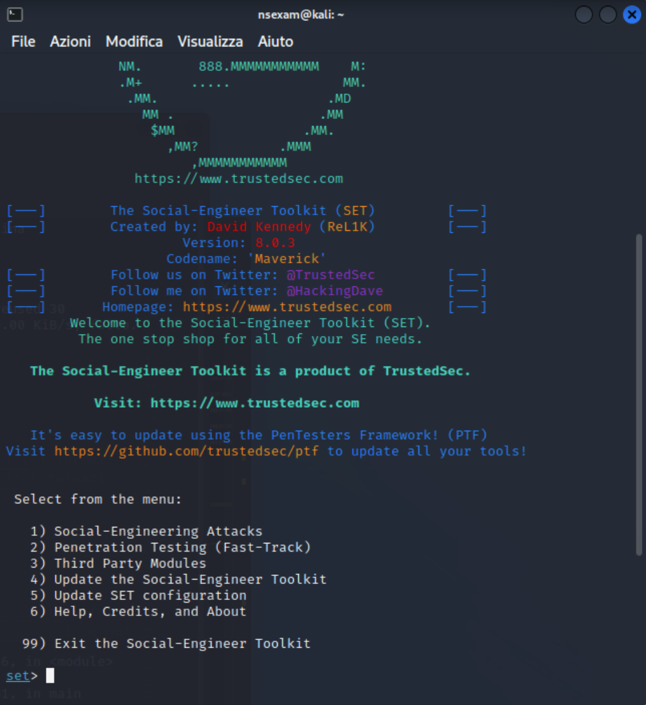
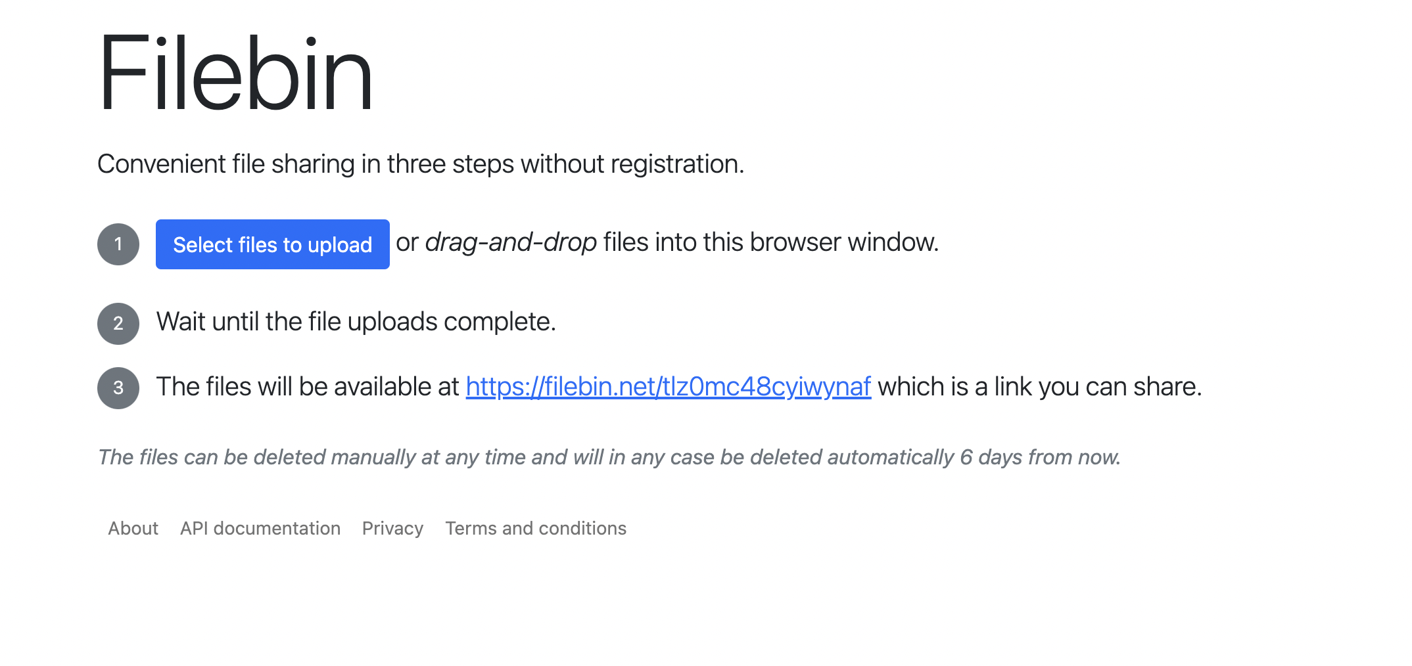
Per poter rendere trasmissibile il file doc tramite email si è deciso di effettuare l’upload su un servizio di file sharing gratuito ed anonimo https://filebin.net/ .
La stessa procedura è stata effettuate per il keylogger creato
Una volta effettuato l’upload dei file malevoli si è passata alla creazione dell’email di phishing usando uno dei tool presenti in kali Linux Social-Engineering Attack
Notes:
Visto che il toolkit non permetteva l’attach di un file per inoltrare il doc malevolo ho deciso di allegare l’email in formato html contenente un bottone che facesse riferimento al file malevolo cosi da avere una struttura che permettesse di eludere distorsioni visive dovute al body delle stessa o a link con domini non comuni, nella sezione code su github è presente il file html relativo all’email
https://github.com/AlbertoUrraro/NSexam/tree/main/code

Slide 8
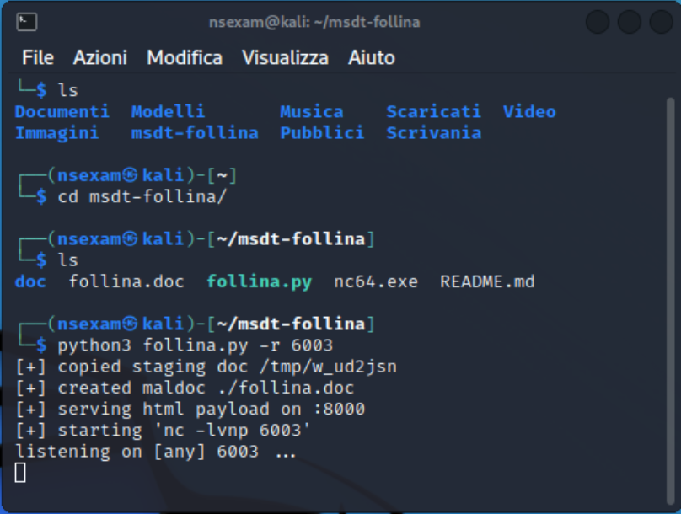
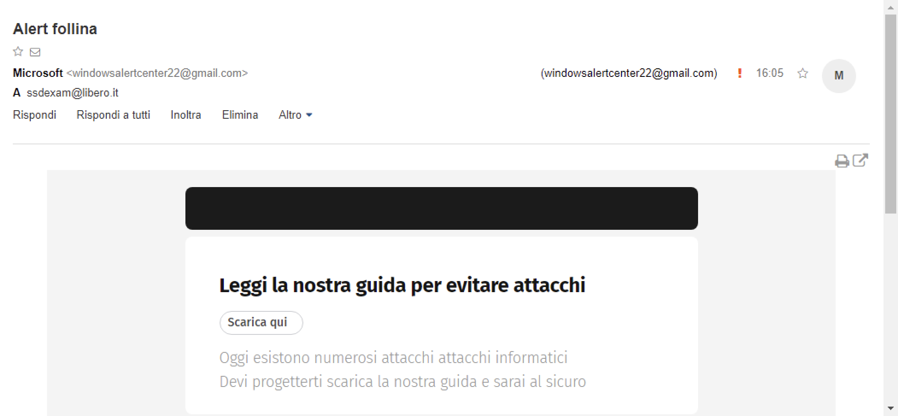
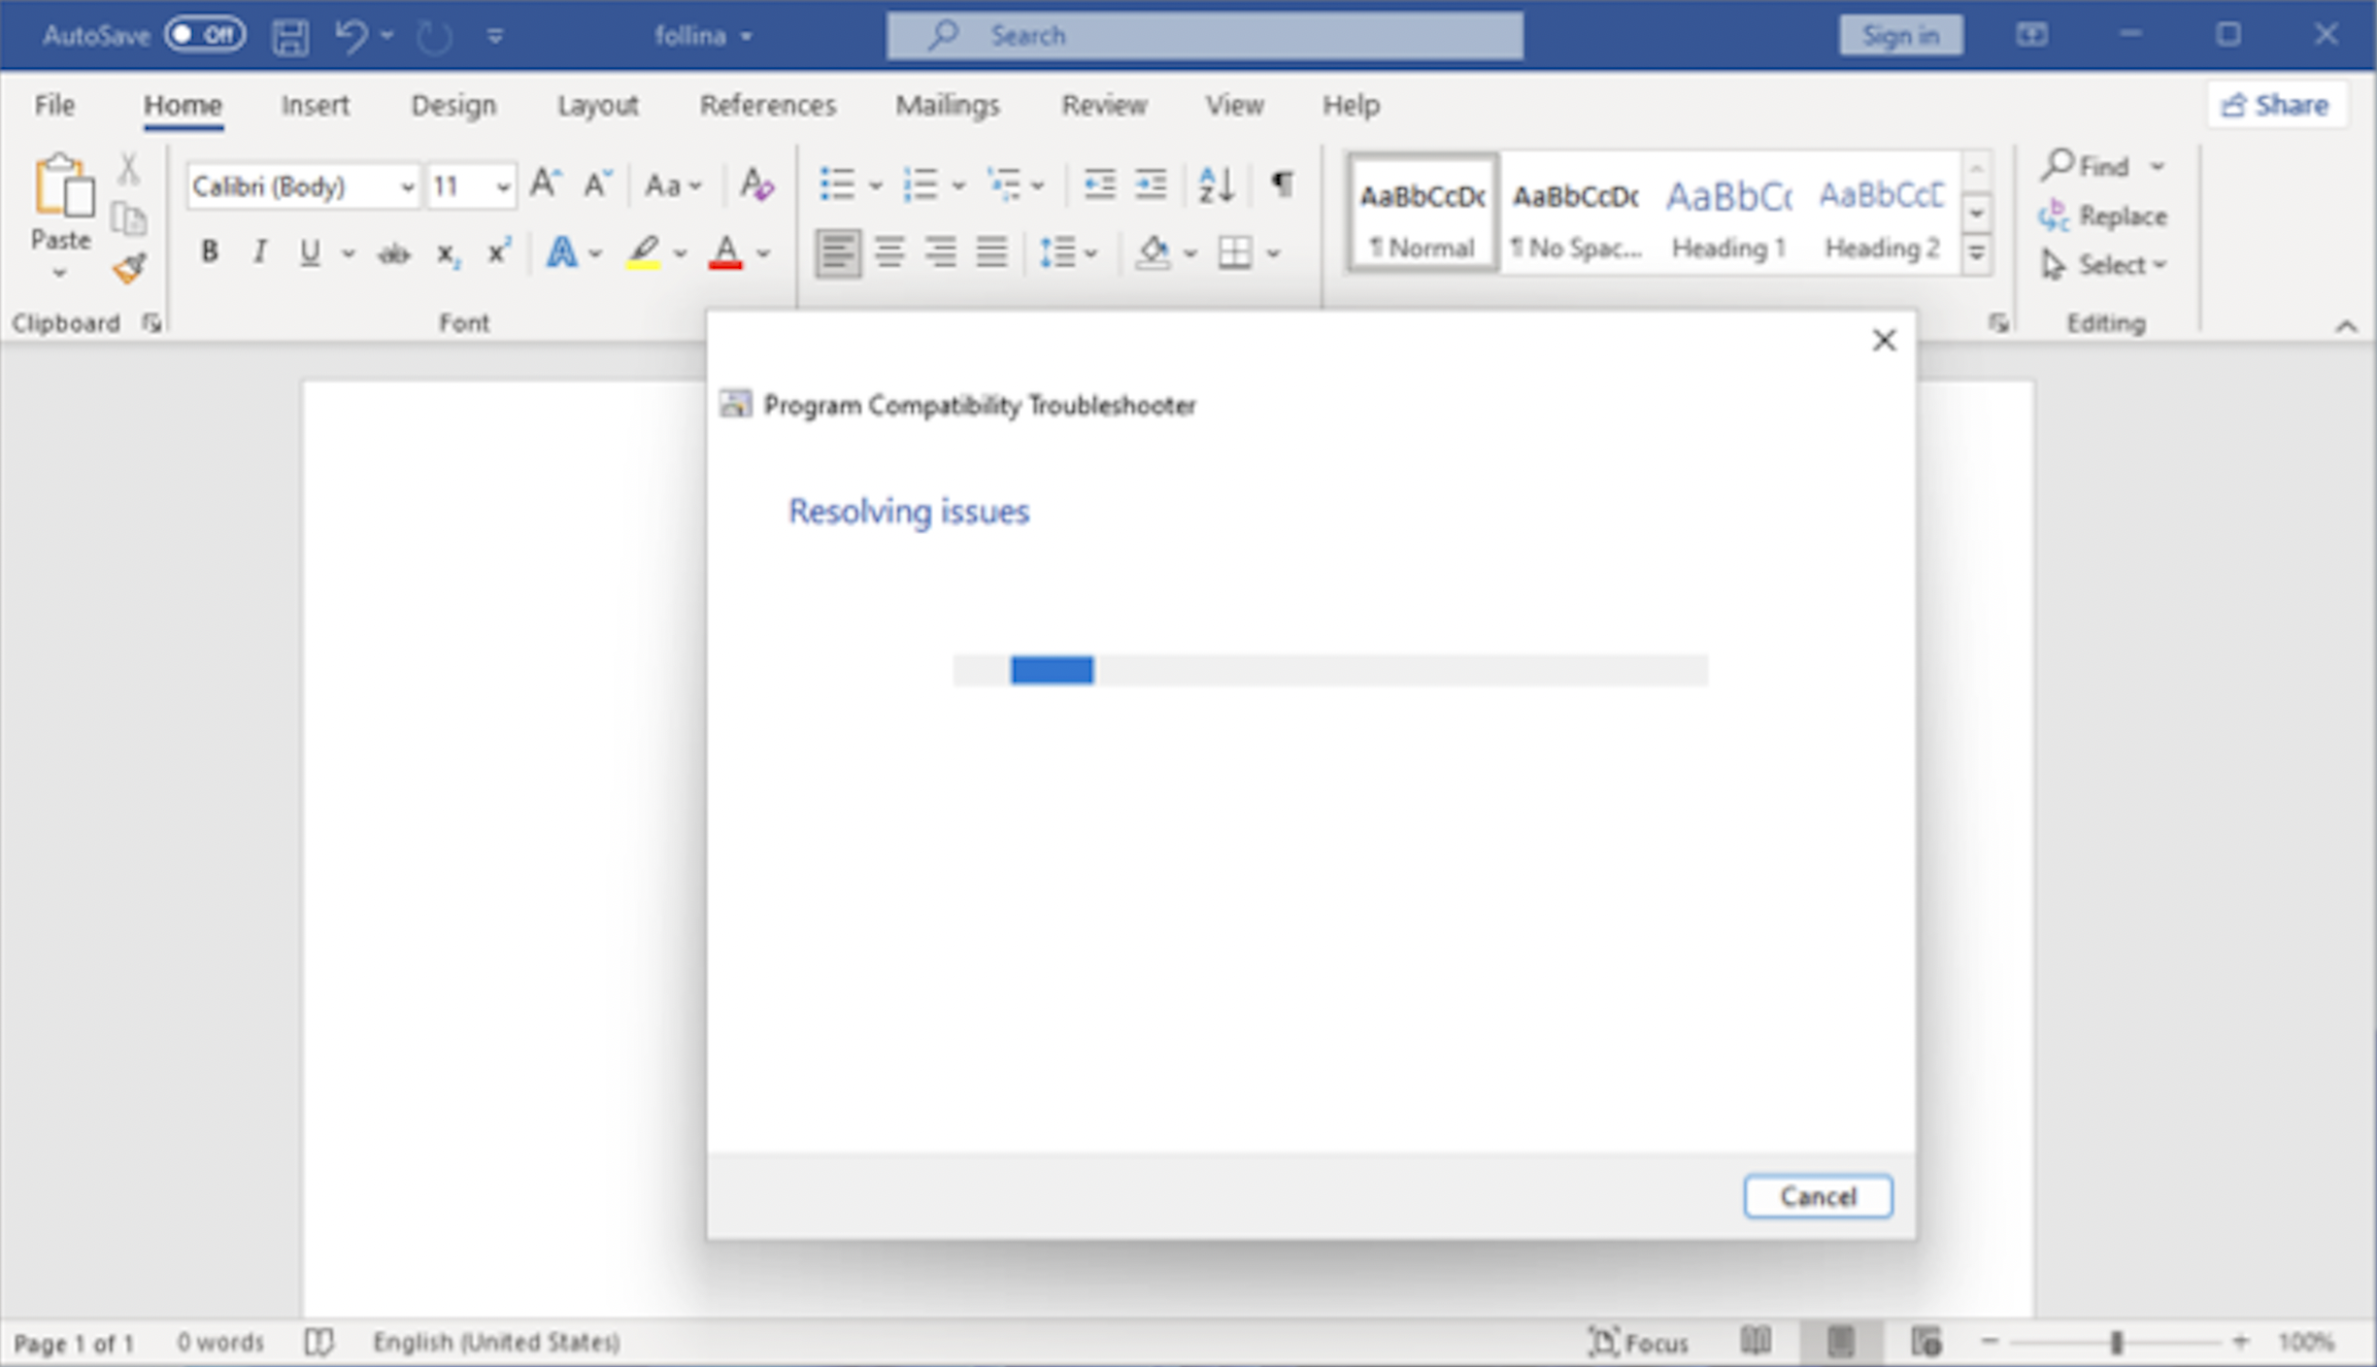
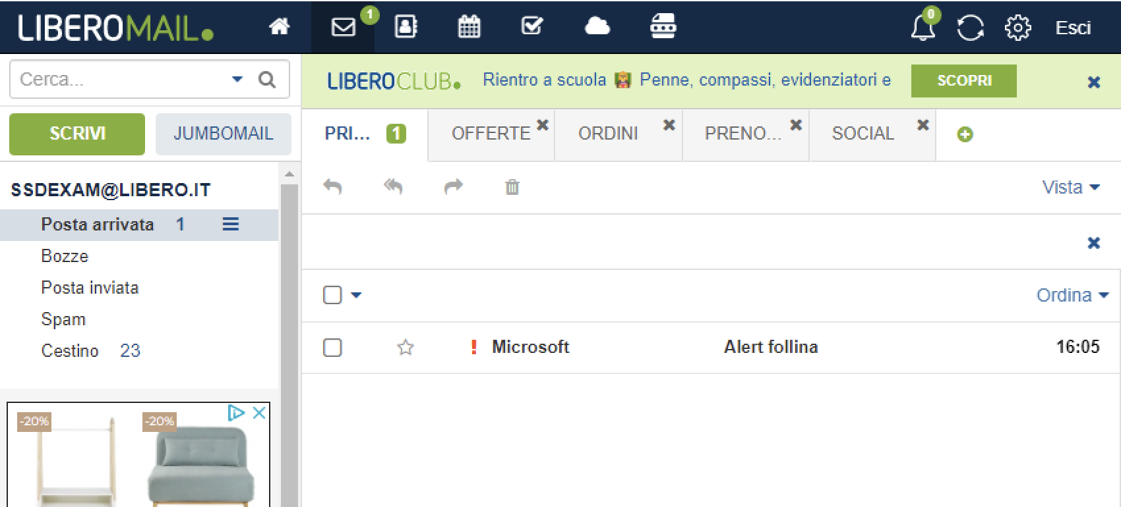
Attack
Successivamente alla preparazione si passa al lancio dell’attacco
Inoltrata l’email malevola in questa fase l’attaccante resta pronto finché il target non abbocca all’esca, prepara la sua macchina per concludere l’attacco, utilizzando netcat per rimarne in ascolto per quando il file malevolo verrà aperto.
Il target ricevuta l’email leggendola e fidandosi effettuata il download del documento e lo apre.
Follina Attack.

Slide 9
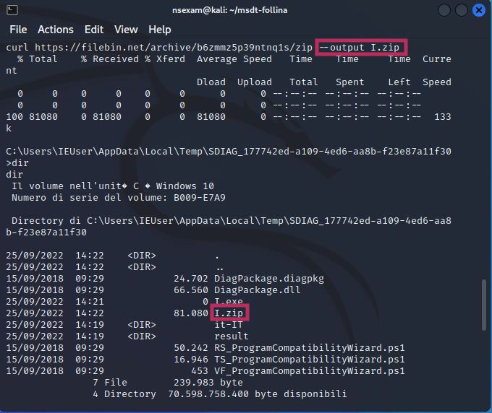
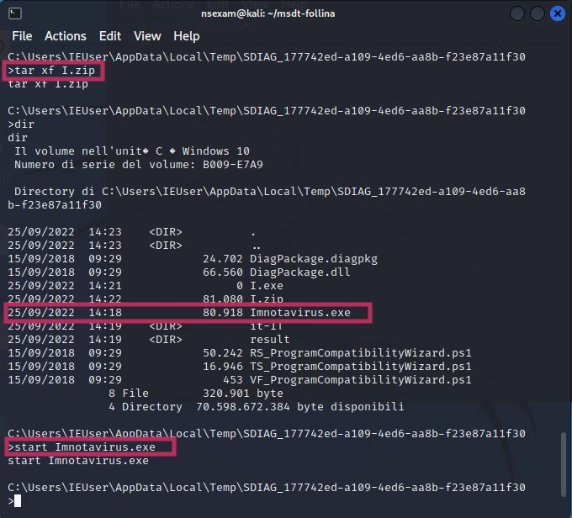
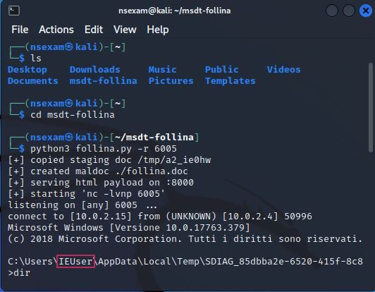
L’attaccante ora possiede una reverse-shell aperta sul computer della vittima e può procedere al download del keylogger precedentemente caricato su filbin
Per avere una trasmissione silente e quindi il download del virus viene utilizza il comando cURL(vecchio httpget) che è uno strumento da riga di comando per ottenere o inviare dati, inclusi file, utilizzando la sintassi degli URL.
Effettuato il download, scompattato il file zip con il comando tar xf nome file l’attaccante con il comando start nomevirus.exe avvia il keylogger
Notes:
Per maggiori dettagli relativi al codice del keylogger implementato il C++ visitare il seguente link:
https://github.com/AlbertoUrraro/NSexam/tree/main/code
Nel file main.cpp è presente tutto il codice con i relativi commenti
In più è presente un file persistenza relativo ad uno sviluppo futuro per cercare di avere il keylogger persistente sulla macchina.

Slide 10
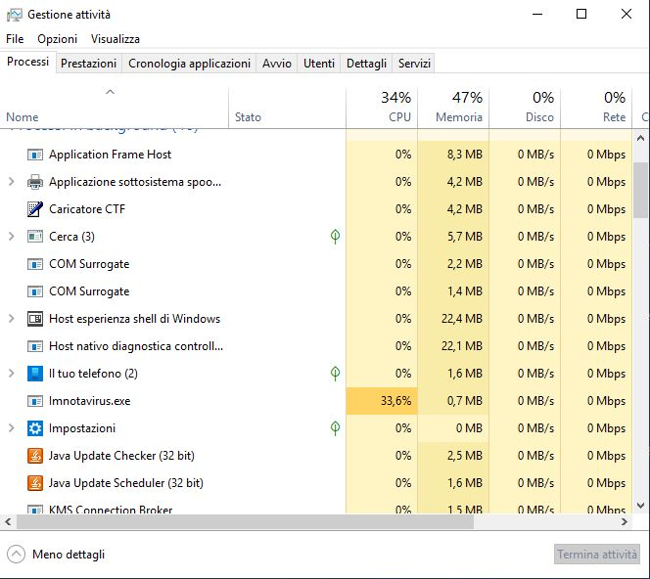
Controllando sulla macchina del target si può notare come il processo relativo al keylogger è attivo

Slide 11
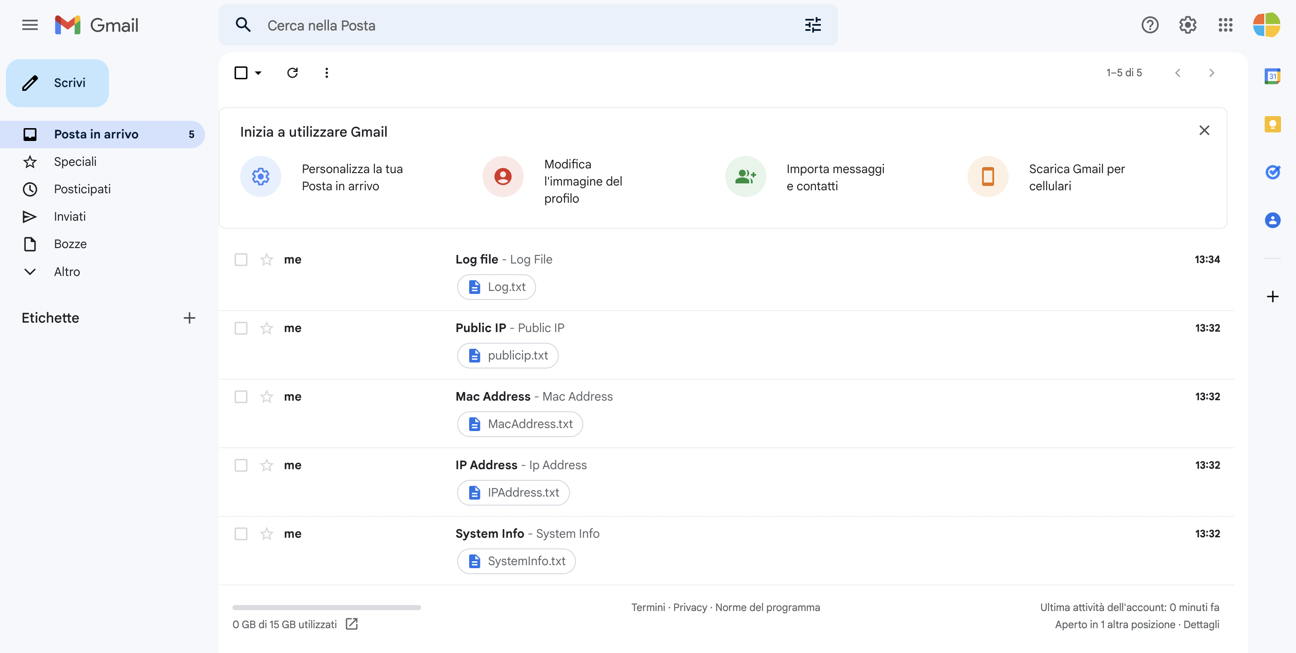
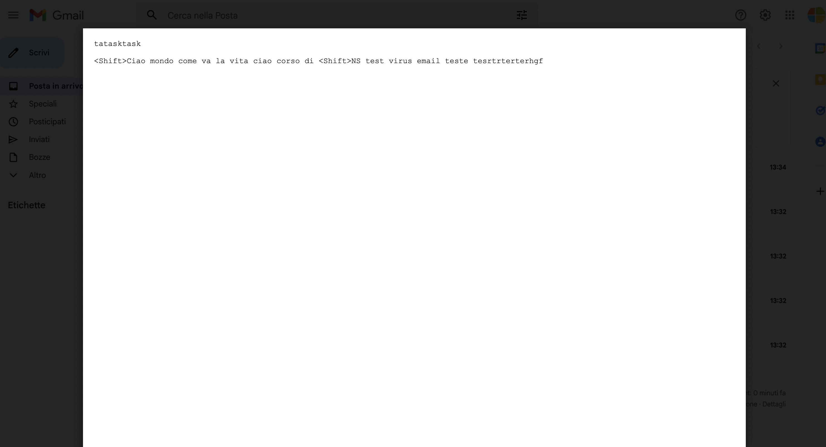
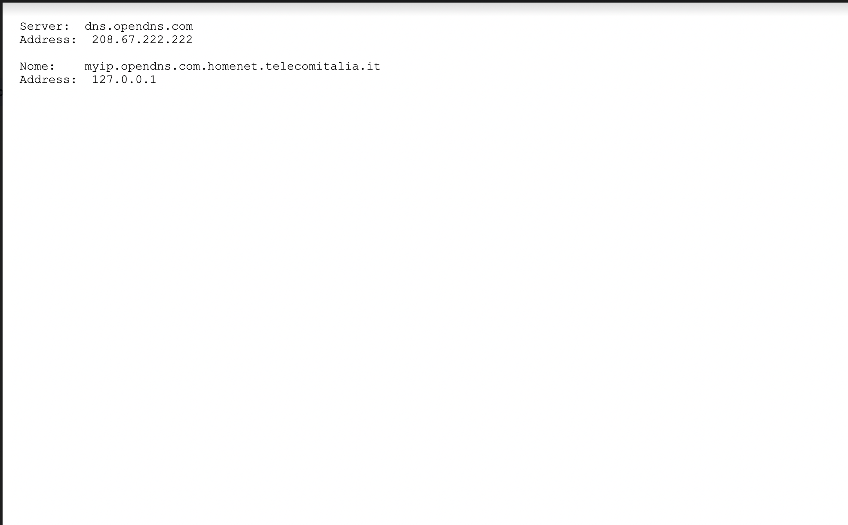
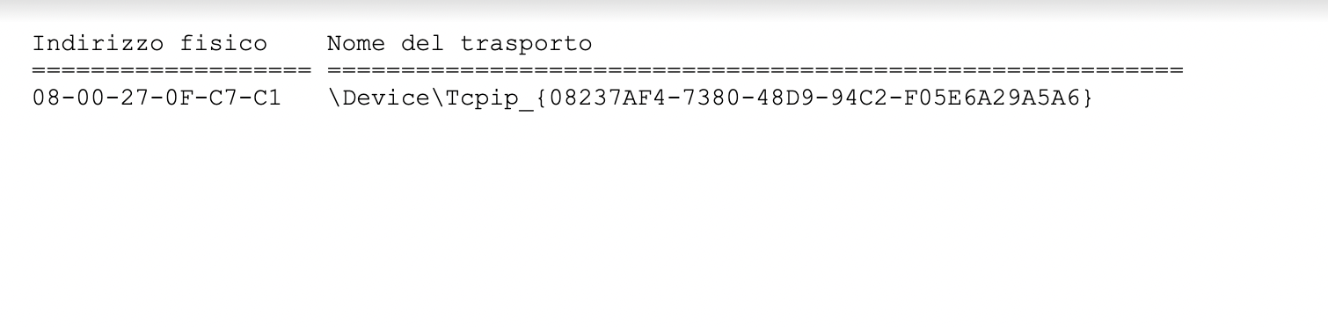
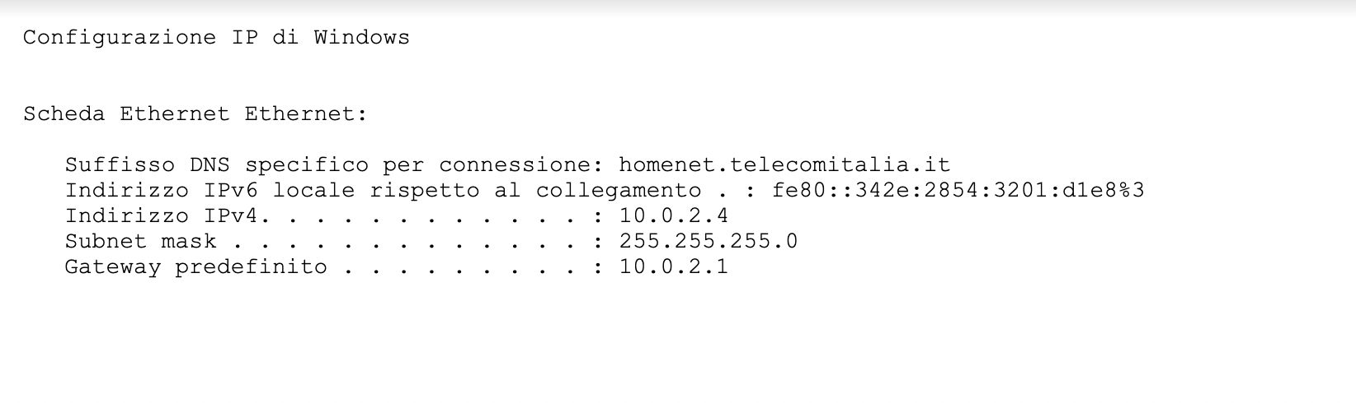
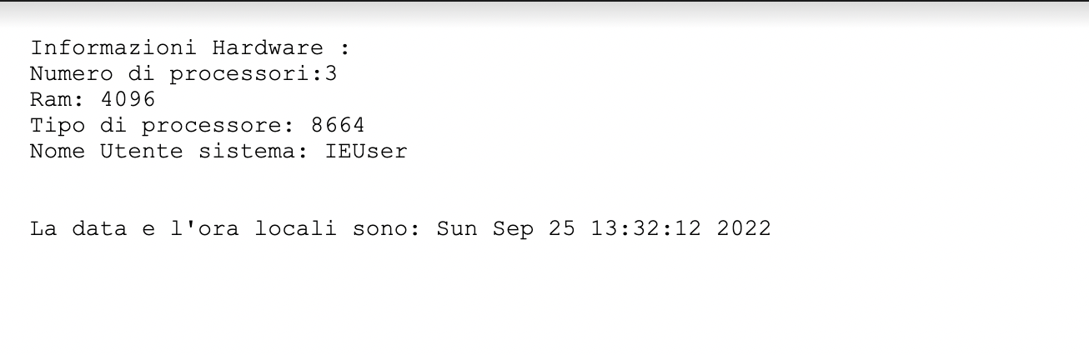
Results
Risultato dello sniffing nella casella postale
Notes:
Avviare l’animazione per riuscire a visualizzare tutti i risultati

Slide 12
Defense
I messaggi di phishing come sappiamo cercano di manipolare un utente, inducendolo a eseguire azioni come l'installazione di un file dannoso, il clic su un collegamento dannoso o la divulgazione di informazioni riservate come le credenziali di accesso
Come difendersi?
Attivare i filtri antispam sulla propria casella di posta elettronica.
Controllare il dominio del mittente. Una società o un ente scriveranno sempre con il proprio dominio, controllate che corrisponda a quello ufficiale.
Evitare le scorciatoie. Se viene richiesto di rinnovare un servizio in scadenza, è meglio non usare i link presenti nella email per farlo.
Utilizzare più indirizzi email. In generale si sconsiglia di iscriversi a servizi, portali, siti web di dubbia affidabilità. In ogni caso, se strettamente necessario, è preferibile utilizzare email secondarie e meno usate, in modo da non rischiare di contaminare la propria casella email principale, cercando di non fornire assolutamente dati personali e di pagamento.
Una volta subito l’attacco cosa fare?
Cambiare la password. nel caso ci sia stato un accesso non autorizzato portali online a cui si è registrati, una delle prime cose da fare è cambiare la password del proprio account. Aggiornare con una certa frequenza la password è una buona pratica da attuare a prescindere, anche se non si è vittima di attacchi ma si vuole prevenirli.
Informare le autorità competenti. Se si è certi di essere caduti nella trappola del phishing, è fondamentale segnalare l'accaduto alle autorità competenti, come la Polizia Postale.
Avvisare gli enti colpiti. Oltre al recupero dei dati personali, è opportuno segnalare l’attacco phishing agli enti che ne sono stati colpiti, cosicché possano prendere provvedimenti e contrastare la truffa.

Slide 13
Grazie per l’attenzione

